Slide 1
Метод Монте-Карло: основные положения и технологии
Используемые технологии основаны на статистике точечных вычислений, предполагая,
что на основании малого количества случайных проб в области допустимых значений
целевой функции можно получить решение задачи.
2. Статистическое решение - приближенное, но часто его погрешность вполне допустима.
3. Для обеспечения работоспособности метода нужно, чтобы вероятность «попадания»
пробных точек в целевую область для диапазона опроса была высока. Если взять задачу
о площади треугольника, то для метода закраски число пикселей искомого цвета было
соизмеримо с общим числом пикселей для окна, где был построен треугольник.
Для этого важно выбрать верную технологию масштабирования задачи.
4. Для оценки погрешности можно выполнить цепочку из нескольких вычислительных блоков последовательно увеличивая количество пробных точек в каждом очередном блоке относительно предыдущего в цепочке на статистически значимую величину.
Завершить вычисления следует тогда, когда относительная погрешность для двух последовательных блоков вычислений станет меньше заданного допустимого значения.

Slide 2
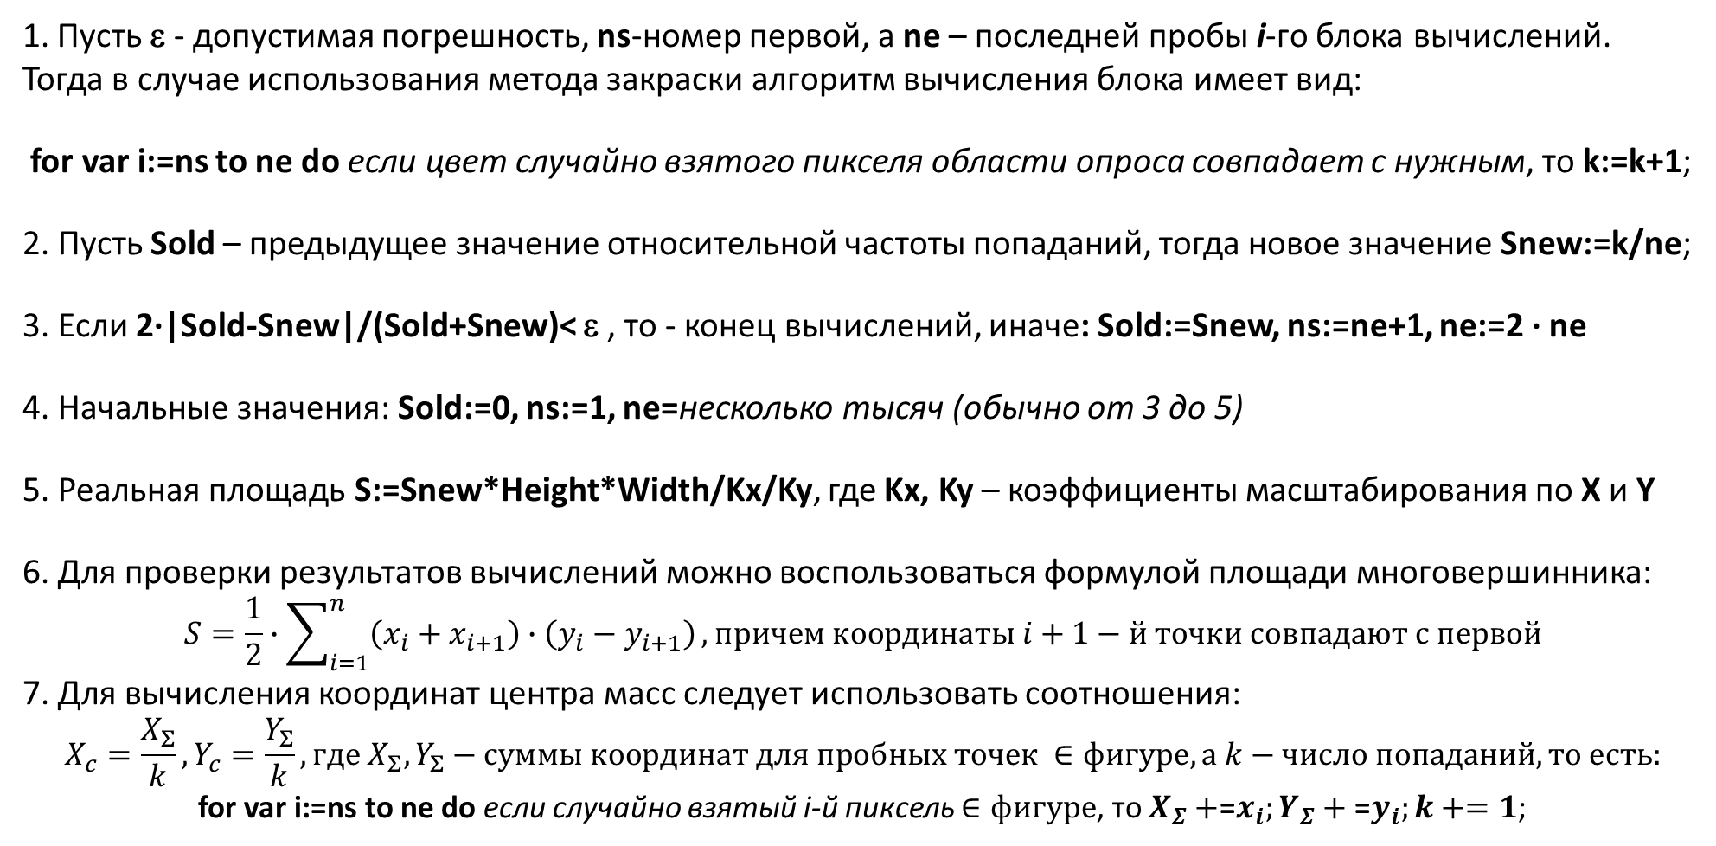
Метод Монте-Карло: алгоритм оценки погрешности
n+1

Slide 3
Задание 1: Преобразовать программу вычисления площади фигуры, показанную на фрагменте блок-схемы в программу вычисления координат ее центра масс (погрешность считать как сумму погрешностей по X и Y)
Массивы Y[], X[] координат вершин
Процедура оптимального (в масштабе экрана) изображения заданного треугольника на экране (закрашенного)
Risovalka
1
Snew=0.0, e=0.01, k=0, ns=1, ne=1000
M
Начало цикла (цикл с пост-проверкой)
2
Sold=Snew
Функция блока вычисления относительного числа k попаданий в фигуру пробных точек (метод Монте-Карло): Snew=k/ne
3
Snew=MK(ns, ne)
4
ns=ne+1, ne=ne*1.2
er=|Sold-Snew|/(Sold+Snew)
Вычисление относительной погрешности в цепочке из двух блоков, подготовка перехода к вычислению очередного блока
5
6
Нет
er<e
Да
Вывод:
Snew*ΔX* ΔY
…

Slide 4
1. Иногда простое применение метода Монте-Карло для вычисления площади имеет низкую точность.
На данном слайде показан пример такого треугольника, построенного по координатам вершин.
Здесь две стороны много больше третьей и при неудачном расположении треугольника при
масштабировании его площадь покрытия экрана много меньше площади всего экрана.
2. Масштабирование - простейший случай линейного преобразования. В общем случае, помимо
растяжения и смещения, выполняется поворот фигуры, добавив который можно существенно повысить
точность метода Монте-Карло для заданного числа пробных точек.
3. Можно показать, что в большинстве случаев здесь нужно повернуть треугольник так, чтобы его
большая сторона расположилась горизонтально, как это показано на следующем слайде.

Slide 5
После поворота треугольник можно сместить до совпадения его большей стороны с
верхней границей экрана (см. следующий слайд)

Slide 6
Хорошо видно, что этот треугольник по горизонтали выходит за границы слайда,
а по вертикали занимает лишь небольшую его часть. Выполнив масштабирование
на размер экрана, получим треугольник, площадь которого может быть вычислена
методом Монте-Карло гораздо точнее, поскольку площадь покрытия треугольником
Экрана соизмерима с его общей площадью (см. следующий слайд).

Slide 7
Следующие слайды - математическое описание задачи и задание для самостоятельной работы

Slide 8
Пусть BC – наибольшая сторона. Тогда данное расположение треугольника дает при масштабировании наилучший результат при использовании метода Монте-Карло.
Задание:
Найти выражения для X_{a} , Y_{a} для указанного треугольника
Выполнить его масштабирование на размер экрана (W-ширина экрана, H-его высота)
Записать выражение для экранных координат т.A
(напоминаю, что X_{s}=k_{x}∙X_{r}+b_{x}, Y_{s}=k_{y}∙Y_{r}+b_{y}, где k_{x}, k_{y}, b_{x}, b_{y} – коэффициенты масштабирования, а индексы s и r обозначают экранные и реальные координаты, соответственно)
4) Составить библиотечную функцию преобразования координат при повороте фигуры на заданный угол
Y
Y_{a}
A
c
b
C
B
0
X_{a}
a
a
X

Slide 9
Преобразование координат при повороте вектора OA на угол ϕ против часовой стрелки
Y
Y’
Y’_{A}
X’_{A}=X_{Ax’}-Y_{Ax’}
Y’_{A}=X_{Ay’}+Y_{Ay’}
X_{Ax’}=X_{A}⋅cos(ϕ)
Y_{Ax’}=Y_{A}⋅sin(ϕ)
X_{Ay’}=X_{A}⋅sin(ϕ)
Y_{Ay’}=Y_{A}⋅cos(ϕ)
X’_{A}= X_{A}⋅cos(ϕ) - Y_{A}⋅sin(ϕ)
Y’_{A}= X_{A}⋅sin(ϕ) + Y_{A}⋅cos(ϕ)
Y_{A}
A
Y_{Ay’}
ϕ
X_{Ay’}
X_{A}
Y_{Ax’}
ϕ
X
X’_{A}
X_{Ax’}
X’

Slide 10
Линейное преобразование плоской фигуры с учетом поворота
Общий алгоритм преобразования расположения точек фигуры к оптимальному имеет вид:
1)Задаем произвольный замкнутый N-угольник массивами координат его вершин X, Y
2)Найдем номера точек, квадрат расстояния между которыми наибольший (P, Q): L_{max}=(X_{P} - X_{Q})² + (Y_{P} - Y_{Q})²
3)Если X_{P} > X_{Q}, то поменять местами P и Q (получим P всегда левее Q)
4)Сдвинем координаты согласно соотношениям: X_{i} = X_{i} - X_{P} , Y_{i} = Y_{i} – Y_{P} - тогда координаты P станут нулевыми
5)Вычислим угол ϕ=-arctan(Y_{Q}/X_{Q})
6)Пересчитаем координаты всех точек по формулам поворота (см. слайд 9)
7)Выполнив масштабирование, изобразим фигуру на экране и реализуем метод Монте-Карло
Y’
B
tg(ϕ)=Y’c/X’c
A
X’c
ϕ
X’
C
Y’c

Slide 11
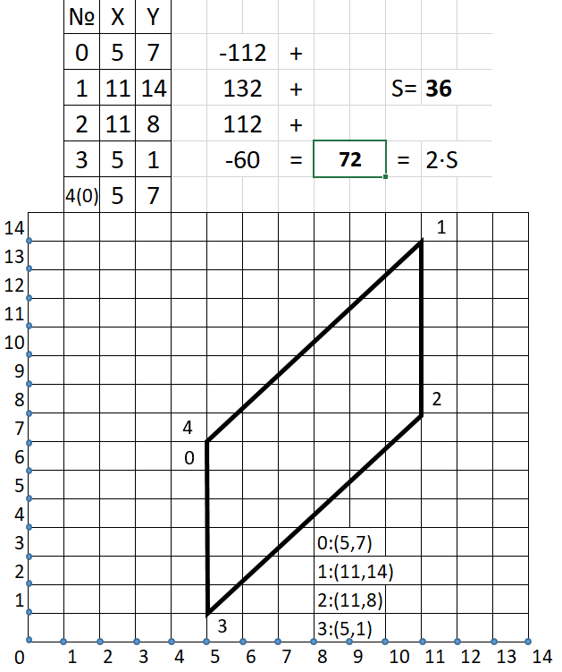
Поворот плоской фигуры: самостоятельная работа
1)Задать произвольный замкнутый N-угольник массивами координат его вершин X, Y
2)Найти номера точек, квадрат расстояния между которыми наибольший (P, Q): L_{max}=(X_{P} - X_{Q})² + (Y_{P} - Y_{Q})²
3) ϕ=-arctan((Y_{Q}-Y_{P} )/(X_{Q}-X_{P}))
4)Пересчитать координаты всех точек по формулам поворота (см. слайд 9)
5)Выполнив масштабирование, изобразить фигуру на экране (должен быть параллелограмм), закрасить
Отметим, что сдвиг системы координат выполнять не нужно, поскольку для этого вычисляются коэффициенты масштабирования. Важен только поворот!
6) Найти площадь методом Монте-Карло (см. слайды 2-3)

